Slide 1
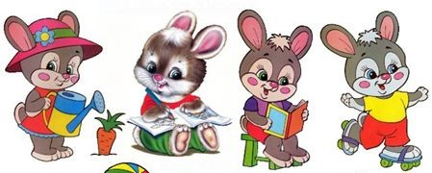
Daugavpils pilsētas 1. pirmsskolas izglītības iestade
Grupa «Zaķīši»
Skolotājas:
Jekaterina Sadovska
Biruta Daļecka

Slide 2
Tēma: Koki un krūmi
Ziņa bērnam: Daži koki un krūmi ir zaļi visu laiku, citi sazaļo siltumā.
Sasniedzamais rezultāts: Ar maņu palīdzību novēro un izzina tuvākajā apkārtnē augošos kokus un krūmus, nosauc novēroto.

Slide 3
Valodu mācību joma
Sasniedzamais rezultāts: Klausās latviešu valodas vārdu skanējumā un reaģē uz atsevišķiem izteikumiem. Sarunā pasaka un atkārto dažus biežāk dzirdētus vārdus.
Aktivizēt vārdu krājumā koku un krūmu nosaukumus :
Krūmi - ceriņi, ieva, jasmīns.
Koki - bērzs, ozols, liepa.
Kas kopīgs un kas atšķirīgs: stumbrs, zari, sakne, lapas.
Parādīt un nosaukt kokus un krūmus pastaigu laikā, vai skatoties pa logu, vai arī pētot attēlus.
Pasaka par kokiem - http://logopedi.lv/faili/faili/2016/koki.pasaka.pdf

Slide 4
Sociālā un pilsoniskā joma
Sasniedzamais rezultāts: Izrāda vēlmi veikt kādu darbību kopā ar citiem.
Mācās ievērot vienotus, vienkāršus kārtības un drošības noteikumus.
Rosināt atrast priekšmetus pēc pieaugušā lūguma, pazīt tos attēlā.
Lomu spēle – “Kas dzīvo mūsu krūmā/kokā?”
*Uzzīmēt vai aplūkot gatavu koka/krūma attēlu un izrunā ar bērnu kas tur varētu dzīvot un atdarina to dzīvnieku/kukaiņu/putnu kustības un skaņas.
“ Kas var dzīvot mūsu kokā? Vai putniņš var tur dzīvot? Jā! Vicinām rokas kā spārnus un sakām “Čiv-čiv-čiv!””…
Veicināt pozitīvas attieksmes veidošanos pret dabu ( skaidrot bērniem ka pret kokiem un krūmiem ir jāizturas saudzīgi).

Slide 5
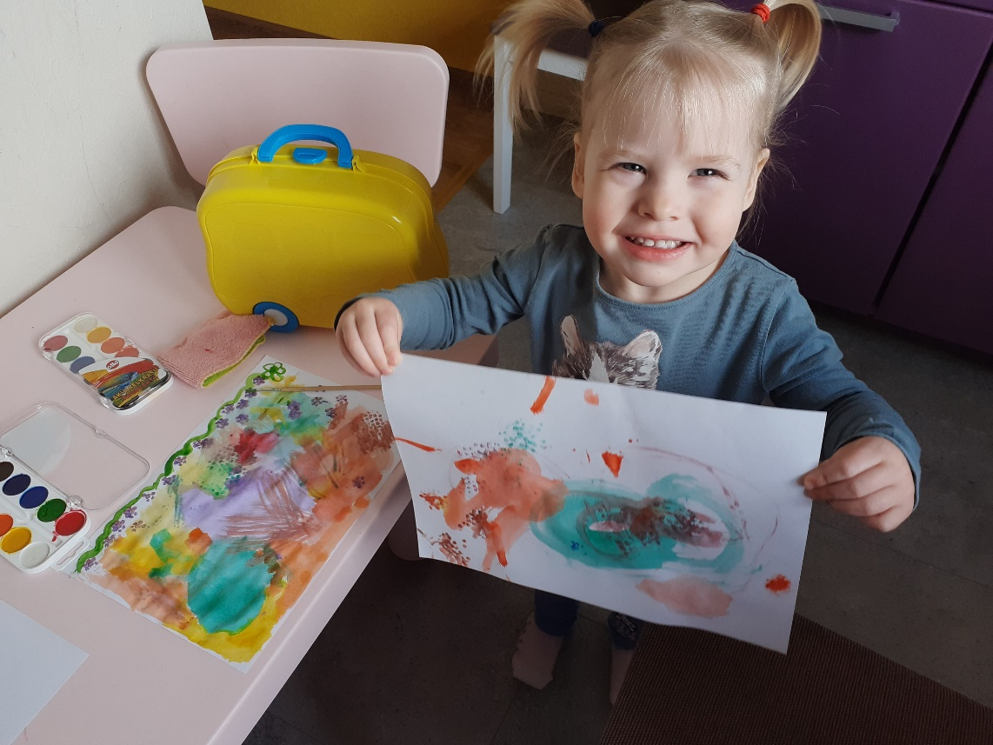
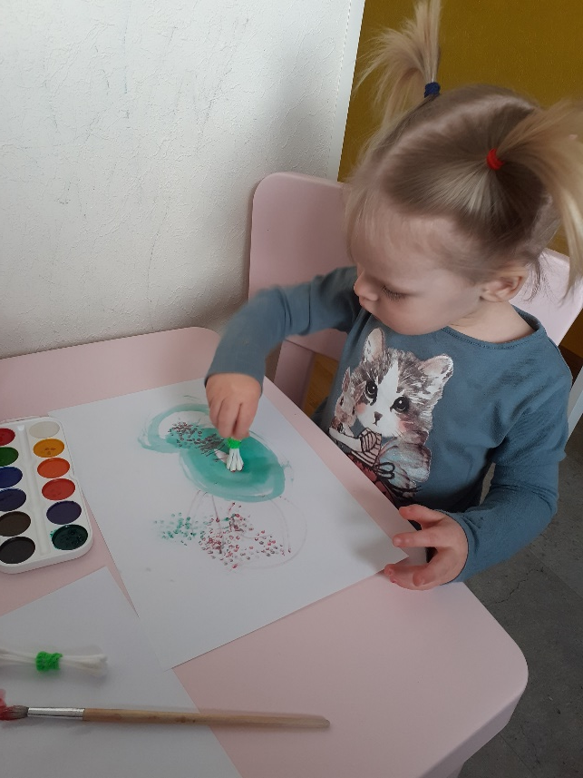
Kultūras izpratnes un pašizpausmes mākslā joma
Sasniedzamais rezultāts: Izmanto dažādas līnijas, laukumus, formas un krāsas radošajā darbā.
Darboties ar guašas krāsām - zīmēt lapas uz krūma vai koka ar nospiedumu veidošanas (ar otiņas, pirkstu, vates kociņu, utt.) palīdzību.

Slide 6
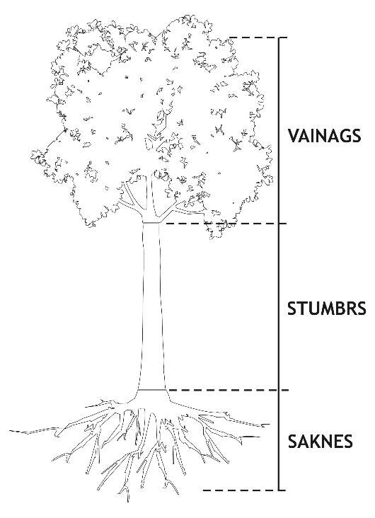
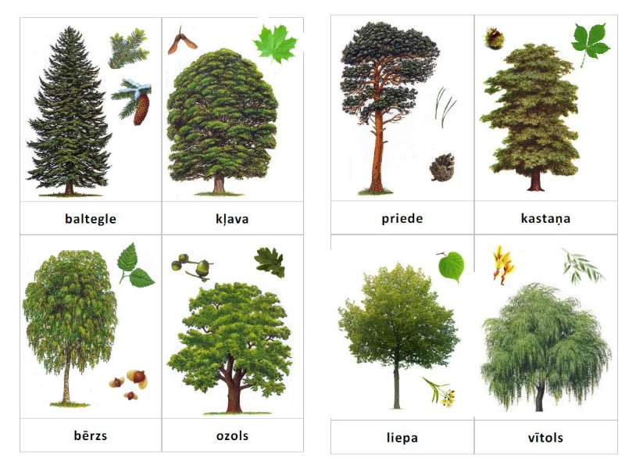
Dabaszinātņu joma
Sasniedzamais rezultāts: Izraisīt interesi par kokiem un krūmiem. Vingrināt kopā ar pieaugušo vērot un nosaukt kokus un krūmus, atsevišķas to daļas un spilgtākās pazīmes.
Attēlu apskate. Salīdzināt kas ir kopīgs starp kokiem un kūmiem.

Slide 7
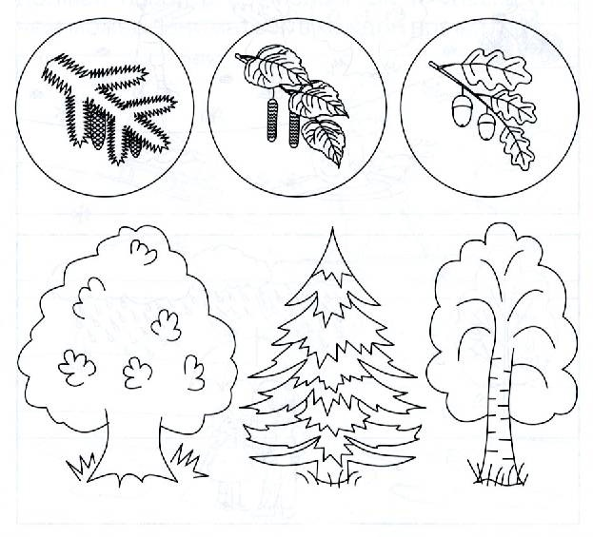
Matemātikas joma
Sasniedzamais rezultāts: Savietot priekšmetus attiecībā viens pret vienu. Mudināt grupēt priekšmetus atbilstoši formai un krāsai. Skaitīt priekšmetus trīs apjomā.
Apkārtējā vidē saskata pēc daudzuma atšķirīgas vai vienādas priekšmetu kopas.
Savieto priekšmetus attiecībā viens pret vienu. Pie triju krūmu vai koku attēliem pievienot atbilstošos krūmu vai koku lapu attēlus.
https://www.facebook.com/groups/852134644904244/permalink/2649128675204823/

Slide 8
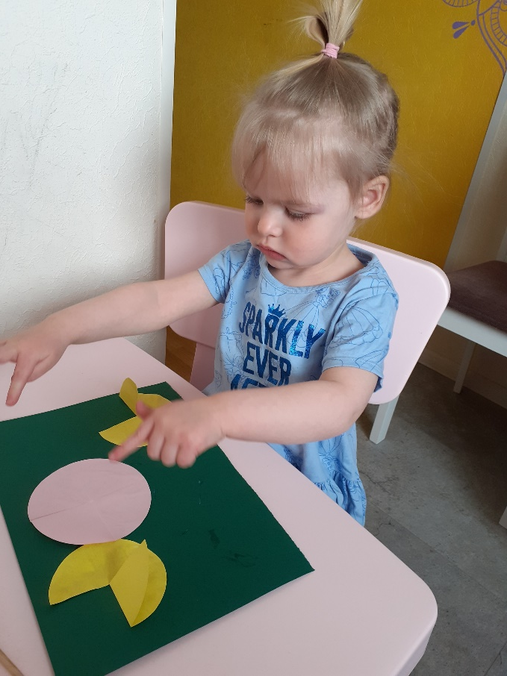
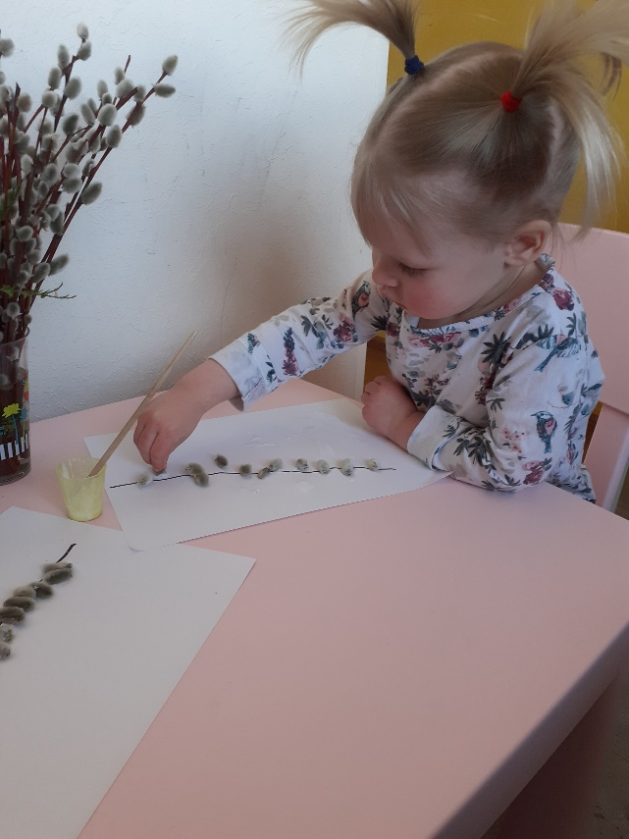
Tehnoloģiju joma
Sasniedzamais rezultāts: Apgūst dažādus darba paņēmienus un drošības noteikumus savas ieceres īstenošanai no papīra un tekstilmateriāliem: pielīmē papīru pie pamatnes.
Krūma vai koka aplicēšana.
https://www.facebook.com/658700594543497/photos/pcb.858079071272314/858077464605808/?type=3&theater&ifg=1

Slide 9
Veselības un fiziskās aktivitātes joma
Sasniedzamais rezultāts: Pārvietojas vidē sev pieņemamā veidā, izmantojot vides un pieaugušā piedāvātās iespējas: soļo, skrien, rāpo, lien, veļas, lec, mācās noturēt līdzsvaru. Veic ar personīgo higiēnu saistītas darbības pieaugušo uzraudzībā.
https://www.facebook.com/groups/1300280263410607/permalink/2403715366400419/

Slide 10
Papildus materiāls
https://www.youtube.com/watch?v=ZcN4exzMdio&fbclid=IwAR1mfco3DnDaYTA2t2lFQrLSSSpP0RrotKEKWKm_6bV9qgtullyPsOtQEMY
https://www.facebook.com/apaedearaioses/videos/238588847300851/
https://www.tv.lv/kanals/ltv7/d-4
https://bernistaba.lsm.lv/
Kā izdzīvot ar bērnudārzniekiem mājas apstākļos?
http://www.uzvediba.lv/blogs/params/post/2042497/ka-izdzivot-ar-bernudarzniekiem-majas-apstaklos?fbclid=IwAR2eZAwdHcQMB9Ig3GbZXtkN2sRlZQnhVz4lPML8qV_DzWyspFDWyZ4Blk4

Slide 11
Papildus materiāls
http://maciunmacies.valoda.lv/lidz-6 https://varduspele.addc.lv/ http://www.pasakas.lv/jaunumi/ https://www.youtube.com/watch?v=vDlFPEoCnRo&t=192s&fbclid=IwAR0ppU9MMw_UIFwiTnHt5qdQyKZLmv7NXTh3xsg5nv1tAAnnVez-_8bA4wM https://www.youtube.com/watch?v=6aOEGHuWKfo https://www.youtube.com/watch?v=47Uo0r5Thj0 https://www.youtube.com/watch?v=Jsk61yM4AMw https://www.youtube.com/watch?v=dTRuDABj9pc https://www.youtube.com/watch?v=WB4mDxtvPhQ https://www.youtube.com/watch?v=05UPXBk4U7M

Slide 12
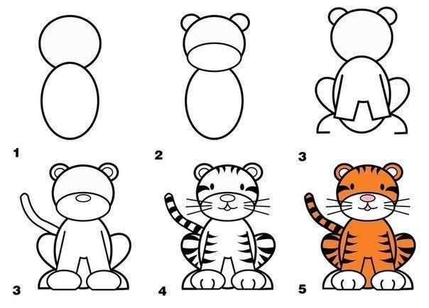
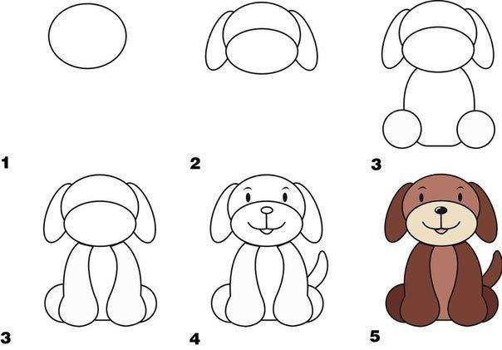
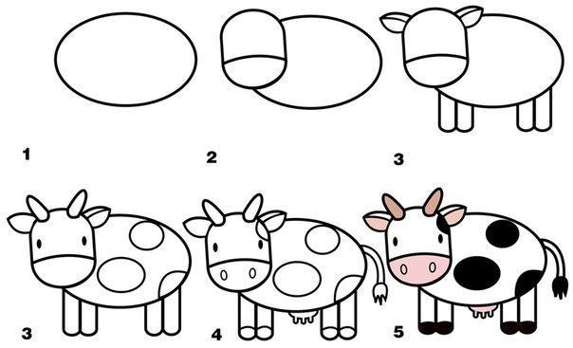
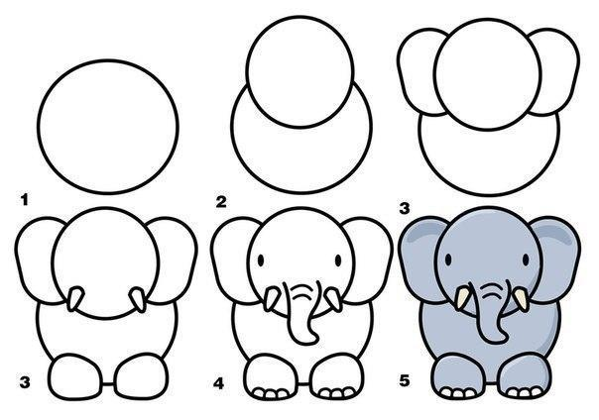
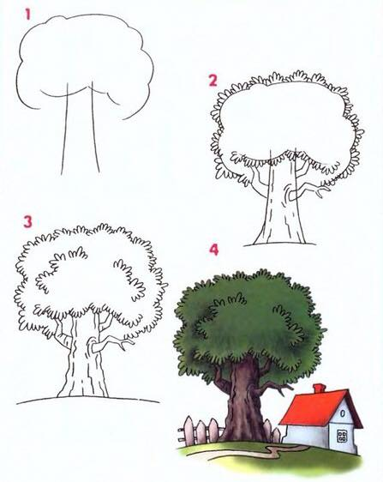
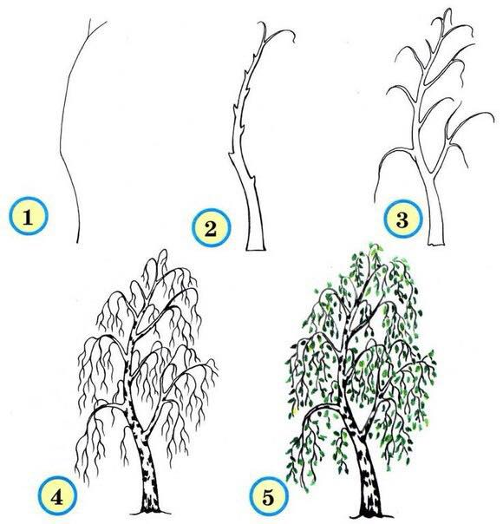
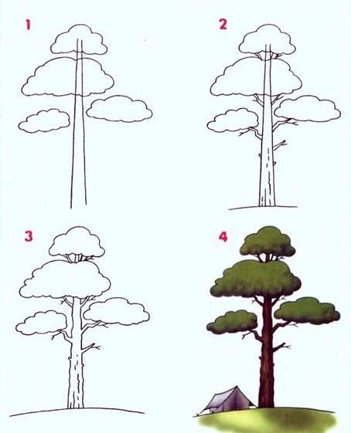
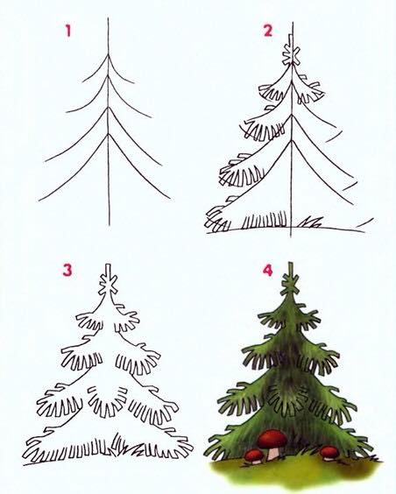
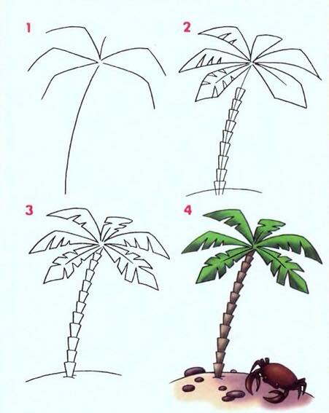
Papildus materiāls

Slide 13
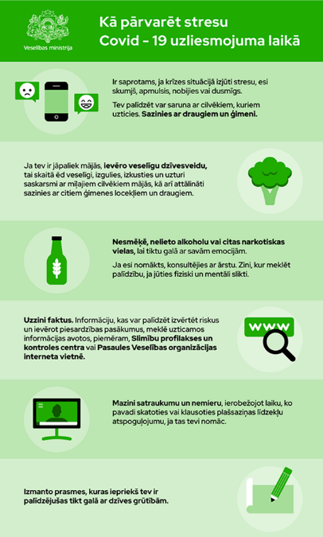
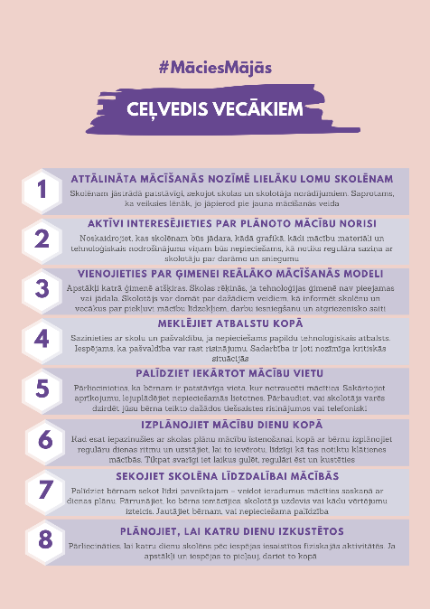
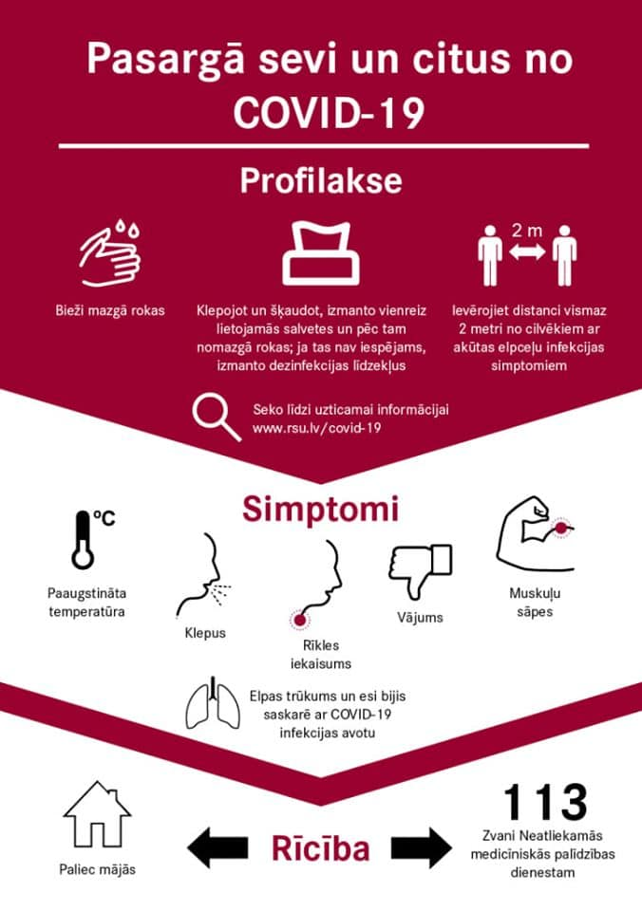
Papildus materiāls
Un vēl daudz kas cits.

Slide 14
Paldies par uzmanību!

